Slide 1
الفصل الثاني
الإحصاء والتمثيلات البيانية

Slide 2
الدرس
2-3
التمثيل بالنقاط

Slide 3
فكرة الدرس:
أعرض البيانات وأحللها وأفسرها باستعمال التمثيل بالنقاط.

Slide 4
المفردات:
التمثيل بالنقاط

Slide 5
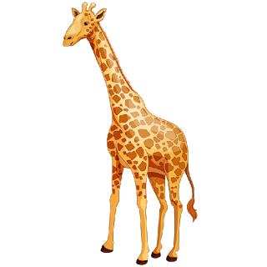
العمر (سنة)
الحيوان
استعد
18
الدب الأسود
12
القط
20
الشامبانزي
15
البقرة
حيوانات:
الجدول المجاور يوضح متوسط العمر المتوقع لعدد من الحيوانات بالسنوات.
10
الزرافة
20
الحصان
12
الفهد
15
الأسد
3
الفأر
5
الأرنب

Slide 6
العمر (سنة)
الحيوان
استعد
18
الدب الأسود
12
القط
20
الشامبانزي
15
البقرة
10
الزرافة
1) ما عدد الحيوانات التي عمرها المتوقع ١5 سنة؟
20
الحصان
12
الفهد
15
الأسد
حيوانان.
3
الفأر
5
الأرنب

Slide 7


Slide 8
العمر (سنة)
الحيوان
استعد
18
الدب الأسود
12
القط
20
الشامبانزي
15
البقرة
2) ما عدد الحيوانات التي عمرها المتوقع من ١٠ إلى ١٥ سنة؟
10
الزرافة
20
الحصان
12
الفهد
15
الأسد
5 حيوانات.
3
الفأر
5
الأرنب

Slide 9
العمر (سنة)
الحيوان
استعد
18
الدب الأسود
12
القط
20
الشامبانزي
15
البقرة
3) ما أطول عمر متوقع؟
10
الزرافة
20
الحصان
12
الفهد
15
الأسد
20 سنة.
3
الفأر
5
الأرنب

Slide 10
العمر (سنة)
الحيوان
استعد
18
الدب الأسود
12
القط
20
الشامبانزي
15
البقرة
4)ما أقصر عمر متوقع؟
10
الزرافة
20
الحصان
12
الفهد
15
الأسد
3 سنوات.
3
الفأر
5
الأرنب

Slide 11
التمثيل بالنقاط:
هو شكل يوضح تكرار البيانات على خط الأعداد، وذلك بوضع إشارة (×) فوق كل عدد من أعداد البيانات على خط الأعداد في كل مرة يظهر فيها ذلك العدد.

Slide 12
مثال
تمثيل البيانات بالنقاط
1) حيوانات:
مثّل البيانات الواردة في الجدول أعلاه بالنقاط:

Slide 13

مثال
تمثيل البيانات بالنقاط
الخطوة1: ارسم خط أعداد. بما أن أصغر قيمة هي 3 سنوات، وأكبرها 20 سنة، فإنه يمكنك استعمال تدريج من صفر إلى 20.
كما يمكنك استعمال تدريجات أخرى.

Slide 14

مثال
تمثيل البيانات بالنقاط
الخطوة 2:
ضع إشارة × فوق كل عدد يمثل العمر المتوقع لكل حيوان، واكتب عنوانًا لهذا التمثيل.

Slide 15
تحقق من فهمك:
مثّل البيانات الواردة أدناه بالنقاط:
أ) أعمار المعلمين في مدرسة (بالسنوات): 35، 40، 45، 27، 30، 32، 25، 30، 35، 50، 27، 32، 31، 40، 32، 28، 45، 32، 40، 32.

Slide 16
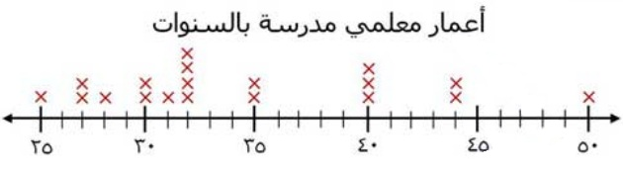
التمثيل بالنقاط

Slide 17

إرشادات للدراسة:
التمثيل بالنقاط باستعمال التمثيل بالنقاط يسهل على الطالب تحديد عدد البيانات من نوع معين، وهو ما يقابل تكرار القيم في الجدول.

Slide 18
يساعدك التمثيل بالنقاط على تحليل توزيع البيانات، أو معرفة طريقة تجمعها أو انتشارها بسهولة.

Slide 19
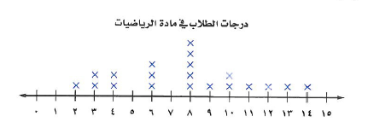
أمثلة
تحليل التمثيل بالنقاط
اختبارات:
يعرض تمثيل النقاط أدناه درجات طلاب في اختبار مادة الرياضيات:

Slide 20
إرشادات للدراسة:
لاحظ أن
القيم على خط الأعداد تعبر عن درجات الطلاب، بينما إشارة × تعبر عن عدد الطلاب الحاصلين على هذه الدرجات.

Slide 21
أمثلة
تحليل التمثيل بالنقاط
2- ما عدد الطلاب الحاصلين على 8 درجات؟
عين العدد 8 على خط الأعداد، واحسب عدد إشارات × التي فوقه؛ إذن يوجد 5 من الطلاب حصلوا على الدرجة 8

Slide 22
أمثلة
تحليل التمثيل بالنقاط
3- ما الفرق بين أصغر وأكبر درجة من خلال التمثيل بالنقاط؟
أقل درجة هي 2
أكبر درجة هي 14
14- 2= 12 اطرح لتجد الفرق
فيكون الفرق 12 درجة.

Slide 23
أمثلة
تحليل التمثيل بالنقاط
4- اكتب جملة أو جملتين لتحليل البيانات.
حصل أكبر عدد من الطلاب على 8 درجات.
حصل طالب واحد على أكبر درجة في الاختبار وهي 14.

Slide 24
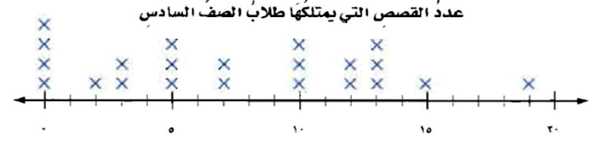
تحقق من فهمك:
مكتبة:
أ) يعرض تمثيل النقاط الآتي عدد القصص التي يمتلكها 22 طالبًا من طلاب الصف السادس:

Slide 25
تحقق من فهمك:
مكتبة:
ب) ما عدد الطلاب الذين لديهم 3قصص؟
طالبان

Slide 26
تحقق من فهمك:
مكتبة:
ج) ما عدد الطلاب الذين لديهم 10 قصص أو أكثر؟
10 طلاب

Slide 27
تحقق من فهمك:
مكتبة:
د) اكتب جملة أو جملتين لتحليل البيانات.
يوجد أربعة طلاب ليس لديهم قصص، وغالبية الطلاب لديهم أقل من 10قصص.

Slide 28
إرشادات للدراسة:
لاحظ أن
القيم على خط الأعداد تعبر عن عدد القصص، بينما إشارة × تعبر عن عدد الطلبة.

Slide 29

تأكد
أعداد المتقدمين لوظائف حكومية
المثال
1
65
75
66
65
66
63
78
65
64
65
1-وظائف:
الجدول المجاور يوضح أعداد المتقدمين لعشر وظائف حكومية في إحدى المحافظات. مثّل هذه البيانات بالنقاط.

Slide 30
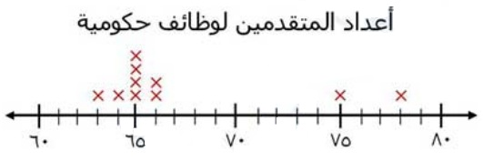
التمثيل بالنقاط

Slide 31
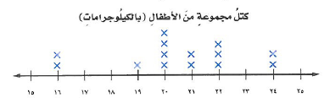
كتل:
استعمل تمثيل النقاط الآتي للإجابة عن الأسئلة من 2-4:
تأكد
الأمثلة
2-4
2- ما الكتلة التي يشترك فيها 4 أطفال؟
20كجم.

Slide 32
كتل:
استعمل تمثيل النقاط الآتي للإجابة عن الأسئلة من 2-4:
تأكد
الأمثلة
2-4
3- ما عدد الأطفال الذين كتلهم 22 كجم أو أكثر؟
5 أطفال.

Slide 33
كتل:
استعمل تمثيل النقاط الآتي للإجابة عن الأسئلة من 2-4:
تأكد
الأمثلة
2-4
4-اكتب جملة أو جملتين لتحليل البيانات.
يوجد طفلان كتلة كل منهما 16 كجم.
وغالبية كتل الأطفال بين 19 و 24 كجم.

